Slide 1

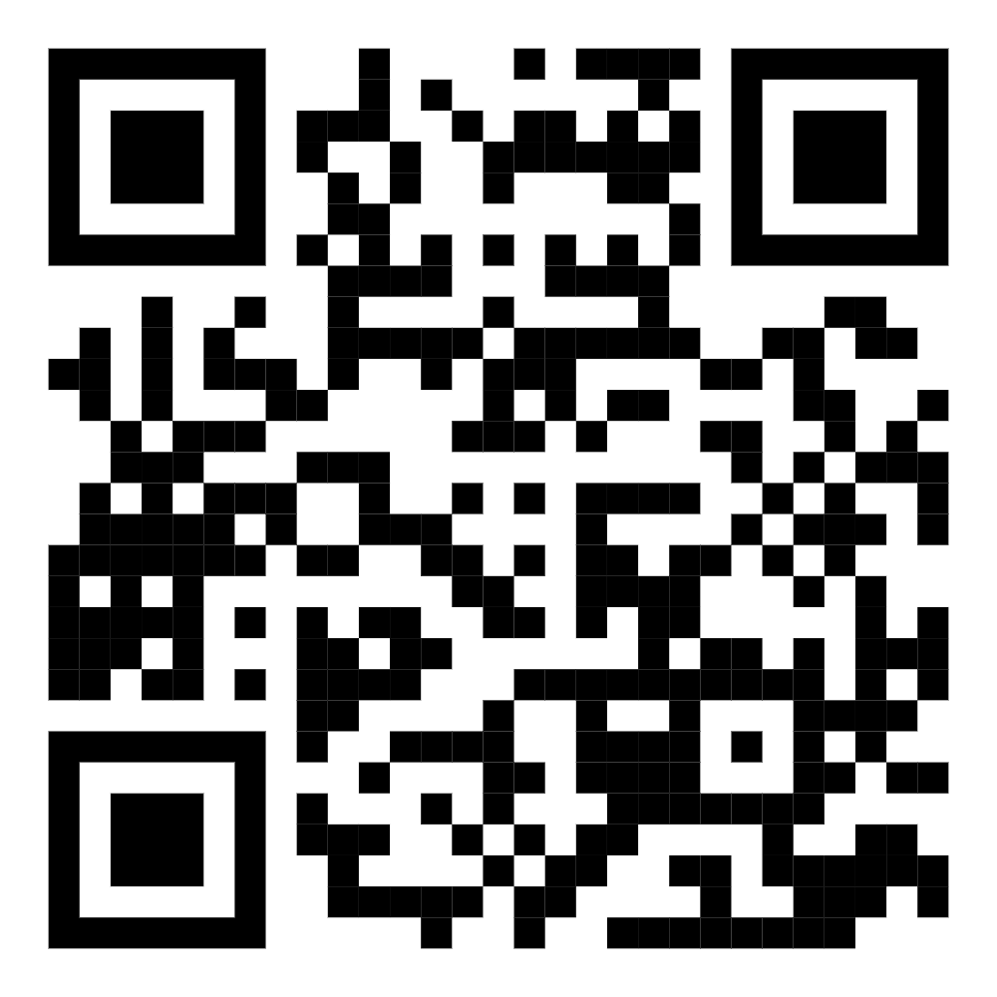
Elevtrivsel
(hvert år i november)
Step 1: www.eud-trivsel.dk
Step 2: Login
Ny kode til samme link:
Log-in med Uni-login
Vælg IKKE hold, men kode
(se næste sider)
Gl. kode, som måske ikke virker
Notes:
Bed eleverne finde telefon frem, bruge kamera til at læse QR, gå ind med unilogin, og IKKE vælge hold, men i stedet taste koden

Slide 2
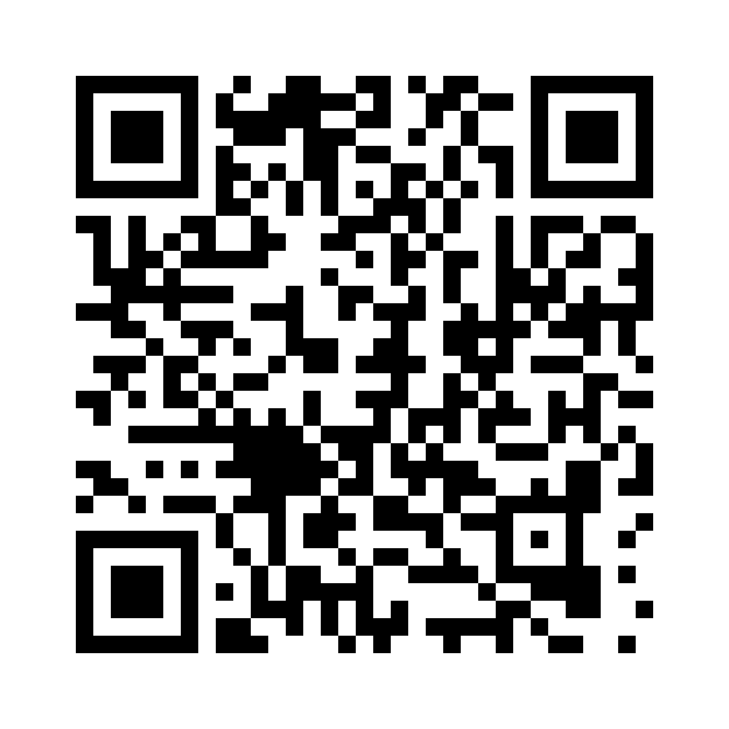
Undervisnings-
MILJØ
(gennemføres i 2025, generelt hvert 2. år)
Første spørgsmål er:
Hvilket forløb går du på?
Næste spørgsmål er:
Hvilken uddannelse går du på?
Vælg
Kontor, handel og forretningsservice
eller
Fødevarer, handel og forretningsservice
__________
Husk at trykke afslut til sidst
Notes:
Laves efter hver HOVEDFORLØBsuge.
Grundforløb bruger i stedet mikromålinger.
Denne evaluering skal IKKE ske på brobyggere, AMU kurser eller akademi.

Slide 3
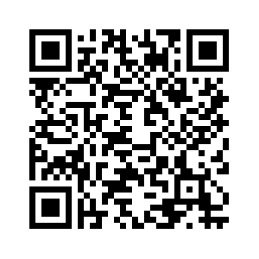
Undervisnings- evaluering
(hver gang et forløb afsluttes)
Skal kun laves
af elever på
FØDEVARER
(samt hovedforløb på business)
Første spørgsmål er:
Hvilken uddannelse går du på?
Sæt kryds ved
FØDEVARER
(eller Business)
__________
Husk at trykke afslut til sidst
Notes:
Laves efter hver HOVEDFORLØBsuge.
Grundforløb bruger i stedet mikromålinger.
Denne evaluering skal IKKE ske på brobyggere, AMU kurser eller akademi.

